Slide 1

Deutsche Nationalbibliothek
S. Goncharuk.

Slide 2
DNB
Die Deutsche Nationalbibliothek, ehemals Die Deutsche Bibliothek, ist mit ihren Standorten Leipzig und Frankfurt am Main die zentrale Archivbibliothek für alle Medienwerke in deutscher Sprache aus dem In- und Ausland und das nationalbibliografische Zentrum Deutschlands. Sie erfüllt die Aufgaben einer Nationalbibliothek ab dem Erscheinungsjahr 1913 und ist zugleich die größte deutsche Universalbibliothek. Ihre vordringlichste Aufgabe ist zu sammeln, zu verzeichnen und die Medienwerke der Öffentlichkeit zur freien Verfügung zu stellen.

Slide 3
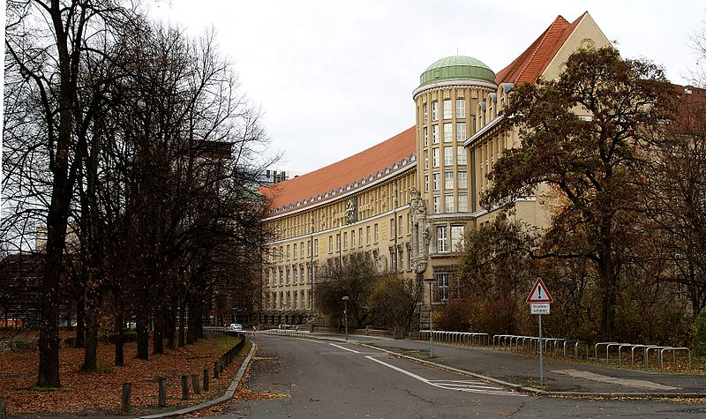

Slide 4
Allgemeines
Der gesetzliche Sammelauftrag der Deutschen Nationalbibliothek umfasst ab 1913 in Deutschland veröffentlichte Medienwerke (auf der Grundlage des Pflichtexemplarrechts) und im Ausland veröffentlichte Medienwerke in deutscher Sprache, Übersetzungen deutschsprachiger Medienwerke in andere Sprachen und fremdsprachige Medienwerke über Deutschland. Die Publikationen werden erschlossen, archiviert und zur Präsenznutzung (Präsenzbibliothek) bereitgestellt. Außerdem erstellt die Bibliothek die Deutsche Nationalbibliografie und unterhält einige Sondersammlungen (Deutsches Exilarchiv 1933–1945, Anne-Frank-Shoah-Bibliothek, Deutsches Buch- und Schriftmuseum).
Mit der am 29. Juni 2006 in Kraft getretenen Neufassung des „Gesetzes über die Deutsche Nationalbibliothek“ wurde die seit 1990 „Die Deutsche Bibliothek“ genannte Bibliothek in „Deutsche Nationalbibliothek“ umbenannt. Sie ist eine rechtsfähige bundesunmittelbare Anstalt des öffentlichen Rechts und untersteht der Rechtsaufsicht der Beauftragten der Bundesregierung für Kultur und Medien.
Die Bibliothek hat zwei Standorte:
Leipzig (ehemals Deutsche Bücherei)
Frankfurt am Main (ehemals Deutsche Bibliothek)
Bis 2010 befand sich der Standort des Deutschen Musikarchivs in Berlin.
Der Gesamtbestand der Deutschen Nationalbibliothek zählte Ende 2010 26,16 Millionen Medien[1] Zusammen mit der Sammlung Deutscher Drucke und den Sondersammelgebieten bildet die Deutsche Nationalbibliothek eine verteilte Nationalbibliothek für Deutschland. Die Bibliothek hatte Ende 2010 721 Beschäftigte und 608 Planstellen. Bei einem Haushaltsvolumen von 48,5 Millionen Euro im Jahr 2010 wird sie von der Bundesrepublik Deutschland mit einem jährlichen Beitrag von über 40 Millionen Euro finanziert.[2] Die Leiterin der DNB führt den Titel „Generaldirektorin“, seit 1999 ist diese Elisabeth Niggemann. Ihr Vorgänger war Klaus-Dieter Lehmann.

Slide 5
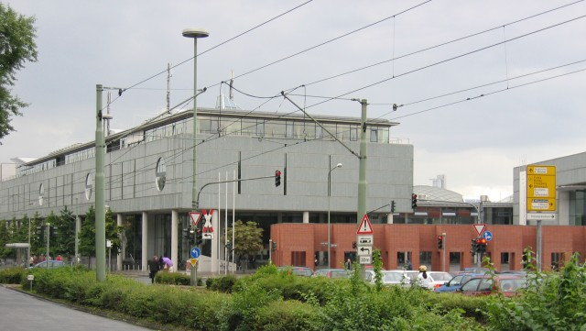

Slide 6
Kritik am Namen
Der Name Deutsche Nationalbibliothek wird teilweise kritisiert. Im Gegensatz zu Nationalbibliotheken anderer Länder beginnt das Sammelgebiet im Wesentlichen erst mit dem Erscheinungsjahr 1913, ältere deutschsprachige Literatur wird durch mehrere Bibliotheken im Rahmen des Programms Sammlung Deutscher Drucke erworben; Literatur des Auslandes wird repräsentativ vor allem von den Sondersammelgebietsbibliotheken, einschließlich der Zentralen Fachbibliotheken, gesammelt. Klassisch liegt diese Aufgabe ebenfalls bei der Nationalbibliothek, weshalb bisher in der Fachliteratur von einer verteilten Nationalbibliothek gesprochen wurde.
Insbesondere die beiden großen Universalbibliotheken Deutschlands, die Staatsbibliothek zu Berlin und die Bayerische Staatsbibliothek, bewerten die Namensänderung eher negativ, weil sie den Eindruck haben, dass dadurch ihre Rolle im Bereich der Literaturversorgung in Deutschland nicht ausreichend gewürdigt wird. Nach einer gemeinsamen Erklärung der Leiter der Deutschen Nationalbibliothek und der Staatsbibliotheken in Berlin und München ändert die Umbenennung jedenfalls „nichts an der arbeitsteiligen Wahrnehmung nationalbibliothekarischer Aufgaben im Sinne des bewährten Modells einer Virtuellen Nationalbibliothek, das seine Leistungsfähigkeit und Reputation erst aus der gemeinschaftlichen Aufgabenwahrnehmung gewinnt“.[6] Ebenso gab es in Leipzig starke Kritik an der Umbenennung der „Deutschen Bücherei“, da dieser Name eine lange Tradition besitzt und befürchtet wurde, dass der internationale Ruf der Einrichtung durch eine Umbenennung verloren gehen könnte.

Slide 7
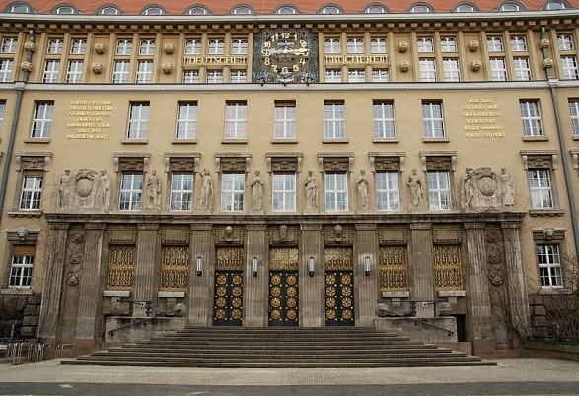

Slide 8
Geschichte
Im deutschen Sprachraum gab es aufgrund der föderalistischen Struktur und geschichtlichen Entwicklung bis 1912 keine Bibliothek, die die nationalbibliothekarischen Aufgaben zentral betreute. Die Aufgaben übernahmen mehrere große national bedeutende Bibliotheken für ihre jeweiligen Länder. Für Bayern war dies die Bayerische Staatsbibliothek und für Preußen die Preußische Staatsbibliothek, heute Staatsbibliothek zu Berlin - Preußischer Kulturbesitz. Weitere Länderbibliotheken handelten entsprechend.

Slide 9
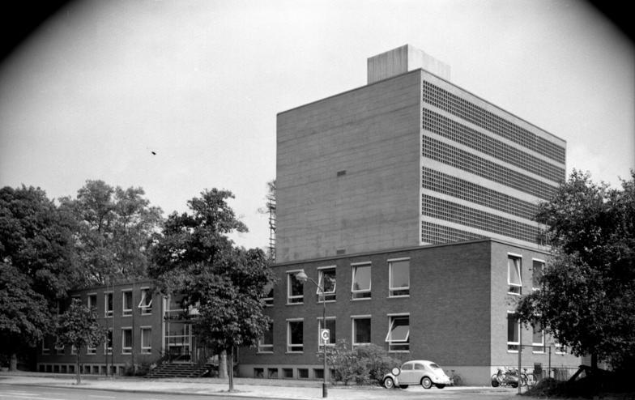

Slide 10
Aufgaben der Nationalbibliothek
Die „Deutsche Nationalbibliothek“ hat in ihrer Funktion als Archivbibliothek die Aufgabe, „die ab 1913 in Deutschland veröffentlichten Medienwerke und die ab 1913 im Ausland veröffentlichten deutschsprachigen Medienwerke, Übersetzungen deutschsprachiger Medienwerke in andere Sprachen und fremdsprachigen Medienwerke über Deutschland im Original zu sammeln, zu inventarisieren, zu erschließen und bibliografisch zu verzeichnen, auf Dauer zu sichern und für die Allgemeinheit nutzbar zu machen sowie zentrale bibliothekarische und nationalbibliografische Dienste zu leisten, das Deutsche Exilarchiv 1933–1945, die Anne-Frank-Shoah-Bibliothek sowie das Deutsche Buch- und Schriftmuseum zu betreiben, mit den Facheinrichtungen Deutschlands und des Auslands zusammenzuarbeiten sowie in nationalen und internationalen Fachorganisationen mitzuwirken“[14]. Die klassischen Aufgaben einer Nationalbibliothek teilt sich die „Deutsche Nationalbibliothek“ mit der Staatsbibliothek zu Berlin und der Bayerischen Staatsbibliothek.

Slide 11


Slide 12
Benutzung
Die Deutsche Nationalbibliothek ist eine reine Präsenzbibliothek. Die Bestände dürfen also nur im Lesesaal benutzt werden. Einen Benutzungsausweis erhält jeder, der das 18. Lebensjahr vollendet hat und einen amtlichen Ausweis vorlegt. Seit 1997 ist eine Benutzungsgebühr zu entrichten, auch um die Lesesäle betreten zu können.Es gibt eine Beschränkung der gleichzeitig einsehbaren Werke. Einzelne Artikel oder Kapitel können auch gegen Gebühr als (digitale) Kopie bestellt werden. Werke die zur Vermittlung elementaren Wissens (wie z. B. Schulbücher) oder zur Unterhaltung (wie z. B. Belletristik oder Pornografische Literatur) dienen, können nur bei Nachweis eines wissenschaftlichen, beruflichen, fachlichen oder dienstlichen Interesses eingesehen werden.

